Slide 1




词云图分析报告
阿里云 \ 腾讯云 \ 华为云\ 高频词分析
汇报人：杨 海
指导老师：李昕昕

Slide 2
01
问题提出
目 录
02
技术栈
CONTENT
03
素材获取
04
结果及分析

Slide 3
01
问题提出

Slide 4
01目标明确
作为计算机学院的学生，电脑是每名学生的必需品，但随着技术的不断发展，这个现象正在逐渐发生改变，云服务器正在逐渐走向舞台中央。
为了满足课程学习需要，假如我们需要购置一台云服务器，目前国内较好的云服务器厂商主要有三家，分别是：
阿里云 腾讯云 华为云
接下来，我们将通过Python爬虫技术分别获取这三家厂商的信息来制作词云图，通过词云图分析出我们选择的厂商。

Slide 5
云服务的优点
安全
可靠
便捷
云服务器具有防攻击和欺骗的功能，它存下的数据永远都不会丢失
云服务器是服务器集群而产生的，因此它的故障率很低。
享受手机平板办公的乐趣！
云端学习

Slide 6
02
技术栈

Slide 7
涉及到的技术栈
计算机网络基础
了解计算机网络基础可以帮助我们了解每一行的原理
爬虫
爬虫是一种模拟人访问网络页面并获取网页信息的技术
Python
Python具有丰富的爬虫相关的类库可以直接调用
词云图
网页之中的信息繁杂，词云图是一种通过权重使得信息可视化的方法

Slide 8
03
素材获取

Slide 9
素材？素材！
词云图分析最关键的步骤就是素材的选取，因为后续词云图中呈现的是各个词的权重，关于素材中各词汇确定权重的方法有很多，比如某个词汇和感叹号同时出现，我们或许可以认为这是一个比较重要的词汇，可以更多的增加他的权重……不妨选择百度百科网页作为爬取对象。
首先构造header头，结合url和requests库函数获得text文本，通过xpath路径解析获取所需的文字待用。
其次jieba库函数进行分词，筛去禁用词汇、字符等，然后通过Counter函数进行权重排序待用，最后通过WordCloud库函数制作词云图，指定属性值即可生成词云图。

Slide 10
04
结果及分析

Slide 11
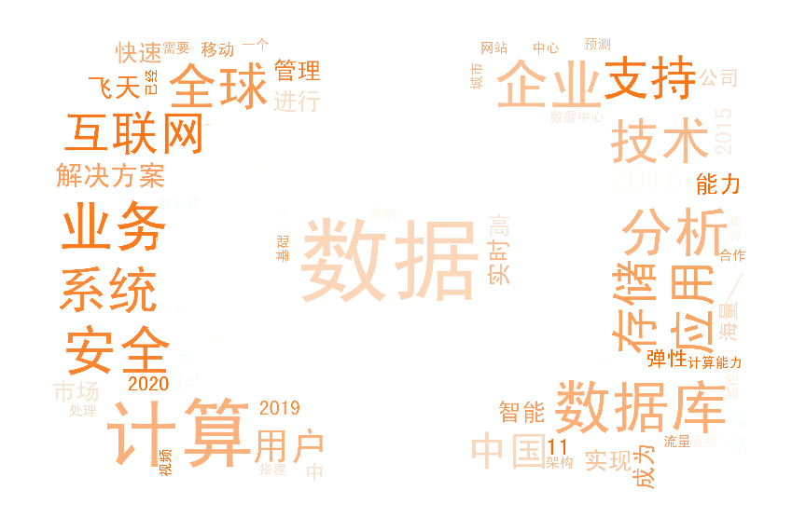
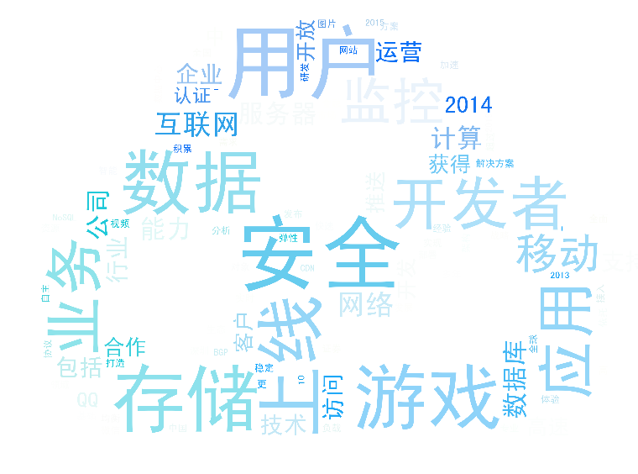
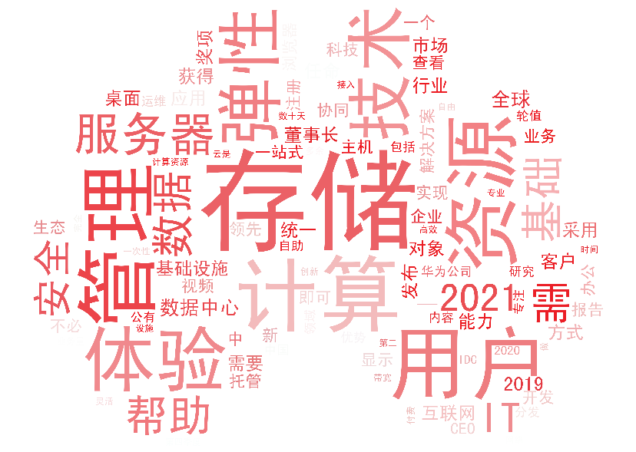
结果及分析
关键词：数据、计算、数据库、安全
结论：阿里云对数据管理和安全方面比较重视，这或许是他们的强项
关键词：安全、用户、数据、开发者、游戏
结论：腾讯云或许比较重视用户需求，服务以客户舒适为主
关键词：存储、管理、体验、资源
结论：华为云对计算方面涉及较少，或许主打储存型服务器

Slide 12
结果及分析
对于汇报人本人来说，对游戏方面无要求，对服务器服务方面要求较低，但对计算性能有一定要求，最后综合考虑选择了阿里云，问题解决。
关键词：数据、计算、数据库、安全
结论：阿里云对数据管理和安全方面比较重视，这或许是他们的强项
本题可进一步扩展，运用层次分析法AHP，模糊综合评判，TOPSIS等评价类模型进行进一步讨论分析，由于时间原因，这里不再赘述。

Slide 13
Q & A
阿里云 \ 腾讯云 \ 华为云\ 高频词分析
汇报人：杨 海
指导老师：李昕昕

